Slide 1
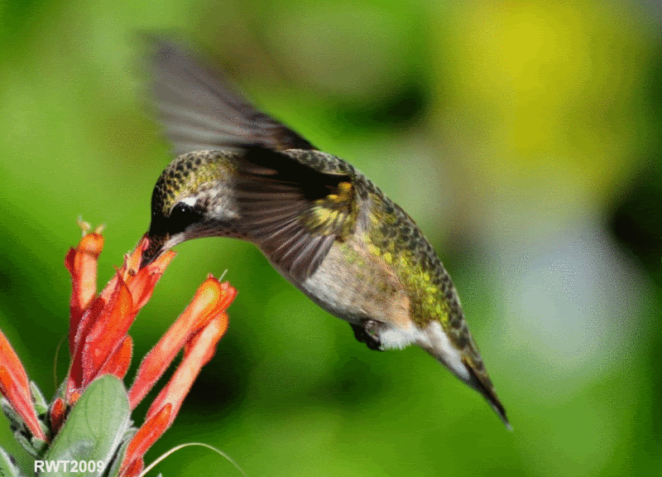
আজকের পাঠে সবাইকে
শুভেচ্ছা

Slide 2
শিক্ষক পরিচিতি
মোছাঃ আয়েশা আকতার
সহকারী শিক্ষক
মাটিকাটা সর: প্রাথ: বিদ্যা:
মোহনপুর, রাজশাহী ।
বিষয়: প্রাথমিক গণিত
শ্রেণি: পঞ্চম
অধ্যায়ঃ ৫
গুণিতক ও গুণনীয়ক

Slide 4
শিখনফল
১৭.২-লসাগু ব্যবহার করে বাস্তব সমস্যার সমাধান করতে পারবে ।

Slide 5
পূর্বজ্ঞান যাচাইঃ
গুনিতক কি ?
৩ এর গুনিতকঃ ৩,৬,৯,১২,১৫,১৮,২১ ইত্যাদি

Slide 6
লসাগু কি?
লসাগুঃ

Slide 7
পাঠ ঘোষণা
আজকে শিখব
লসাগু ব্যবহার করে বাস্তব সমস্যার সমাধান

Slide 8
উপকরণ
বিভিন্ন রকমের টাইলস

Slide 9
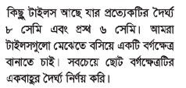
সমস্যাঃ
৮ সেমি
৬ সেমি

Slide 10
এভাবে একটি একটি করে টাইলস দিয়ে বর্গক্ষেত্র বানাতে পারি।

Slide 11
আবার সাজালে তৃতীয় বর্গক্ষেত্রটি পাওয়া যাবে।
আবার ও সাজালে দ্বিতীয় বর্গক্ষেত্রটি পাব
এভাবে সবচেয়ে ছোট বর্গক্ষেত্রটি তৈরি হবে

Slide 12
আমরা যখন বসাই তখন কিভাবে টাইলসের সংখ্যার সাথে দৈর্ঘ্য ও প্রস্থ পরিবর্তন হচ্ছে তা পর্যবেক্ষণ করি
টাইলসের সংখ্যা | ১ | ২ | ৩ | ৪ | ৫ | ৬ | ৭
টাইলসের দৈর্ঘ্য | ৮ | ১৬ | ২৪ | ৩২ | ৪০ | ৪৮ | ৫৬
টাইলসের প্রস্থ | ৬ | ১২ | ১৮ | ২৪ | ৩০ | ৩৬ | ৪২
টাইলসের সংখ্যা বাড়ছে
টাইলস এর প্রস্থ গুণিতক হারে বাড়ছে
টাইলস এর সংখ্যা বাড়ার সাথে সাথে দৈর্ঘ্য বাড়ছে।
টাইলস এর দৈর্ঘ্য গুণিতক হারে বাড়ছে

Slide 13
টাইলসের সংখ্যা | ১ | ২ | ৩ | ৪ | ৫ | ৬ | ৭
টাইলসের দৈর্ঘ্য | ৮ | ১৬ | ২৪ | ৩২ | ৪০ | ৪৮ | ৫৬
টাইলসের প্রস্থ | ৬ | ১২ | ১৮ | ২৪ | ৩০ | ৩৬ | ৪২
২৪
২৪
লক্ষ্য করি সবচেয়ে ছোট সাধারণ গুণনীয়ক ২৪
বর্গক্ষেত্রের প্রত্যেক বাহুর দৈর্ঘ্য সমান
সবচেয়ে ছোট বর্গক্ষেত্রের এক বাহুর ২৪ সেমি

Slide 14
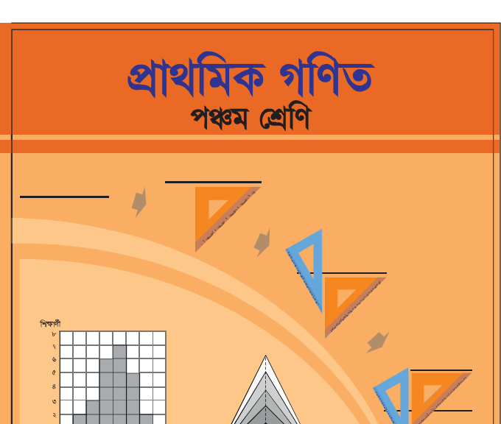
বই সংযোগ

Slide 15
মূল্যায়নঃ
১২ সেমি দৈর্ঘ্য ও ৮ সেমি প্রস্থ বিশিষ্ট একটি রঙিন কাগজ দিয়ে তৈরি সবচেয়ে ছোট বর্গক্ষেত্রের একবাহুর দৈর্ঘ্য নির্ণয় কর।

Slide 16
বাড়ির কাজঃ
অনুরূপ সমস্যা বানিয়ে সমাধান করবে

Slide 17
ধন্যবাদ

